Slide 1
ПОВЫШЕНИЕ ЭФФЕКТИВНОСТИ РАБОТЫ ФОТОЭЛЕКТРИЧЕСКИХ ПРЕОБРАЗОВАТЕЛЕЙ ДЛЯ СОЛНЕЧНЫХ БАТАРЕЙ
Нурахметов Т.Н., Ногай А.С., Кайнарбай А.Ж. , Дауренбеков А.А.
Евразийский Национальный университет им. Л,Н, Гумилева

Slide 2
Актуальность темы:
В связи с востребованностью альтернативных источников электроэнергии как в мире, так и Казахстане актуальным является разработка высоко эффективных фотогенераторов. В Казахстане среднегодовая продолжительность солнечной радиации велика и составляет 2000-3000 часов, поэтому использование солнечной энергии может быть весомым дополнением к традиционной энергетике.
. В настоящее время широкое применение фотоэлектрических генераторов сдерживается высокой стоимостью вырабатываемой электроэнергии, вследствии низких КПД = 20% генераторов.
Для снижения стоимости вырабатываемой электроэнергии КПД фотоэлектрических генераторов должно быть увеличено.

Slide 3
Факторы повышения эффективности ФЭП
Разработка эффективного многопереходного ФЭП с использованием нанотехнологии. Конструкция многокаскадного р-n перехода позволит увеличить КПД ФЭП до 30 – 35 %.
Разработка эффективного антиотражающего покрытия для ФЭП.
Разработка эффективных квантовых точек для ФЭП.
Разработка концентраторов светового потока и систем охлаждения для ФЭП.
Разработка автоматизированных следящих систем для ФЭП.

Slide 4
Цель и задачи данной работы является:
разработка эффективных фотоэлектрических преобразователей (ФЭП) с высокой генерационной способностью.
Задачи работы:
Синтез полупроводниковых квантовых точек CdS, CdSe;
Исследование спектроскопических характеристик синтезированных образцов;
Изучение КПД ФЭП
Поиск эффективных антиотражащих покрытий;
определение оптимальных толщин антиотражащих покрытий;

Slide 5
Повышение КПД ФЭП с помощью квантовых точек
Альтернативой создания каскадных многопереходных СЭ является создание однопереходных фотоэлектрических преобразователей (КФЭП) на основе наногетероэпитаксиальных структур (НГЭС) с квантовыми точками (КТ). Теоретический анализ показывает, что путем смещения спектра солнечного излучения с помощью КТ позволяет достичь эффективности СЭ. С помощью них можно преобразовывать ультрафиолетовое и видимое солнечные излучения в красное свечение, которое эффективно преобразовывается в ФЭП в электрическую энергию.

Slide 6
Объекты исследования
В качестве люминесцентных преобразователей можно использовать различные квантовые точки в растворе, внедренные в полимерные матрицы. Нами были выбраны в качестве объектов исследования квантовые точки CdS, CdSe для изучения возможности преобразования ультрафиолетового и видимого солнечного излучения в красное свечение, которое может повысить эффективность работы солнечных ФЭП.
Также для были изучены возможности повышения КПД ФЭП за счет образцов пористого кремния, которые используются в качестве материалов покрытия ФЭП.

Slide 7
Методика эксперимента
Синтез квантовых точек СdS, CdSe размером 3 – 10 нм проводился растворным методом по следующей реакции:
CdCl2 + Na2S CdS + 2NaCl
Для изучения формы наноразмерных частиц применялся растрового электронный микроскопа марки JSM-7500F.
В работе измерялись спектры люминесценции синтезированных нанокристаллов сульфида и селенида кадмия. Измерения спектров люминесценции проводились на нанокристаллических пленках представляющих собой нанокристаллы в гептане и на полимерной пленке.
Измерены спектры люминесценции синтезированных квантовых точек возбужденных ультрафиолетовыми фотонами с длиной волны 320 и 380 нм при комнатной температуре.

Slide 8
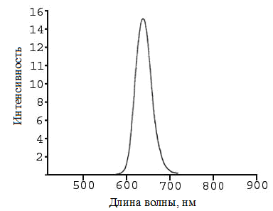
Результаты эксперимента и их обсуждение
Спектры лиминисценции квантовых точек СdS.
появляется полоса излучения с максимумом при 635 нм при комнатной температуре

Slide 9
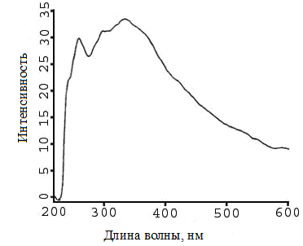
Спектры возбуждения полосы лиминисценции 638 нм КТ CdS

Slide 10
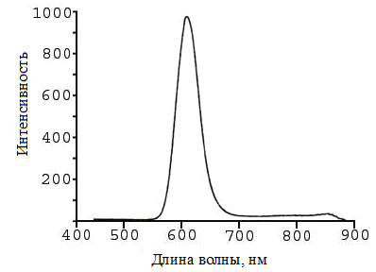
Спектры лиминисценции квантовых точек СdSe
Для КТ CdSe интенсивный максимум полосы свечения наблюдается при 605 нм.

Slide 11
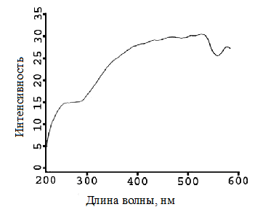
Спектры возбуждения полосы лиминисценции квантовых точек СdSe в гептане CdSe
Ддя КТ CdSe максимум полосы свечения наблюдается при 605 нм

Slide 12
Кванто-размерный эффект
Представленные экспериментальные данные показывают,
что для синтезированных образов характерно влияние квантово-размерного эффекта, которая проявляется как в спектрах поглощения, так и в спектрах люминесценции.
Экспериментальные спектры люминесценции всегда сдвинуты
относительно спектра поглощения в сторону длинных волн.
Появление данного сдвига и его величина могут быть объяснены взаимной деформацией ядра и оболочки нанокристалла. Увеличение области локализации для носителей заряда приводит к смещению положения максимума в сторону больших длин волн.
Управляя размерами, формой и составом квантовых точек, можно контролируемо модифицировать коэффициент поглощения образующейся дополнительной подзоны, что позволит расширить спектральный диапазон чувствительности и увеличить фототок

Slide 13
Кванто-размерный эффект КТ CdS, CdSe
Оценить же средний размер и дисперсию КТ CdS, CdSe можно по спектру поглощения.
Известно, что порог поглощения в прямозонных полупроводниковых квантовых точек с параболическими зонами электронов и дырок сдвигаются обратно пропорционально квадрату радиуса
где m e и m h - масса электрона и дырки, Eg– ширина запрещенной зоны, a – радиус квантовой точки.

Slide 14
Пористый кремниий (por-Si)
Поверхность кристаллического кремния, из которого изготавливается большая часть выпускаемых в мире солнечных элементов (СЭ), отражает до 35% света в фотоактивном диапазоне.
Поверхностное отражение фотоэлемента вызвано значительной разностью между оптическими параметрами материала ФЭП и окружающей среды. Оно может быть уменьшено путем нанесения антиотражающих интерференционных покрытий, состоящих из одного или нескольких однородных слоёв
Эффективные антиотражающие покрытия можно изготавливать с использованием наноструктурированного пористого кремния

Slide 15
Посик оптимальных параметров антиотражающих покрытий
В данной работе проведено исследование по уменьшению отражения от поверхности кремния с использованием неоднородных слоев антиотражающих покрытий на основе por-Si.
С помощью моделирования проведён поиск оптимальной толщины и показателя преломления антиотражающих покрытий для ФЭП. Для этого были изучены пленки por-Si, при которых достигается высокая эффективность работы, как антиотражающих покрытий .

Slide 16
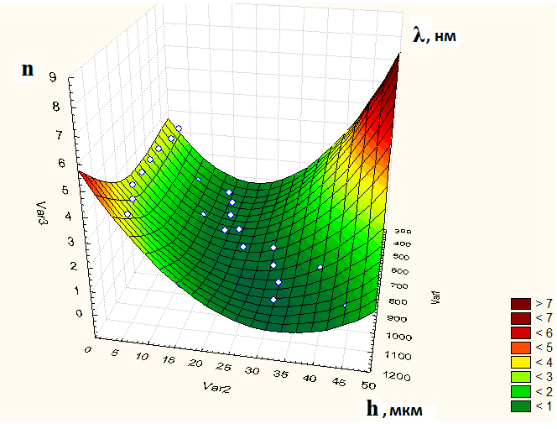
Поиск оптимальных толщин и показателя преломления пленки por-Si
n = 0,6-1,5
h = 20-30 мкм
λ = 600 – 900 нм
Зависимости показателя преломления и длины волны от толщины пленки por-Si

Slide 17
Заключение
Установлено, что в облученных светом КТ CdS, CdSe
в спектральной области солнечного излучения (УФ и видимой спектральной области) возникает свечение в красной области спектра. Энергия свечений КТ CdS, CdSe, подведенная к ФЭП способна создавать дополнительные электронно-дырочные пары, что в конечном счете приведет
к увеличению КПД СБ.
Установлено повышение КПД ФЭП на 6 – 8 % при использовании квантовых точек CdS.
Меняя размер квантовых точек можно подобрать оптимальную длину волны излучения, для эффективной работы конкретного ФЭП энергии.
Оптимальная толщина пленки por-Si составляет h = 20-30 мкм с показателем преломления n = 0,6-1,5

